Slide 1

1주차 OT
알고리즘 스터디 개요 및 깃허브
By. 이희광
SecurityFACT
알고리즘 스터디

Slide 2
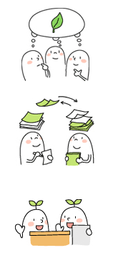
목차
CONTENTS
1. 스터디 개요
2. 깃허브
SecurityFACT
알고리즘 스터디

Slide 3
스터디 개요
- 이름 : 그것이 Algo싶다
- 모임 : 주 1회 디스코드
- 언어 : 본인이 편한 언어 사용
- 내용 :
(모임전) 매주 programers 코딩테스트 고득점 kit 챕터에 해당하는 문제 풀어오기 (최소 1문제)
https://programmers.co.kr/learn/challenges
매주 2인 선정하여 이론 설명 및 예제 발표 준비(3, 4학년 1인, 1학년 1인) – 2주차 모임을 가질 예정이라면 3주차 이론을 준비.
(모임중)
모든 사람은 본인의 푼 문제를 코드를 보며 설명.
다음주 이론 발표
- 코드 관리 :
스터디 레포 개설, 포크 후 본인 브랜치에서 작업 완료시 모임전 풀 리퀘스트
(깃허브 관리자) 모임전 풀리퀘스트 모두 확인 후 머지, 다음주 챕터의 문제별 폴더 생성
SecurityFACT
알고리즘 스터디

Slide 4
스터디 개요
- 일정
1주차. 오티 / 깃허브, 공간-시간 복잡도
2주차. 해시
3주차. 스택/큐
4주차. 힙
5주차. 정렬
6주차. 이분탐색
7주차. 완전탐색
8주차. 깊이/너비 우선 탐색
9주차. 탐욕법
10주차. 동적계획법
11주차. 그래프
- 보상
스터디 완주자 전원 기프티콘 선물
총 점수 3,4학년 상위 2명 + 1학년 상위 1명 추가 선물
https://docs.google.com/spreadsheets/d/1F8ubPokNcRE0-43Uc_mAcJqed0Z9fllsrT5sBVOA0mw/edit?usp=sharing
SecurityFACT
알고리즘 스터디

Slide 5
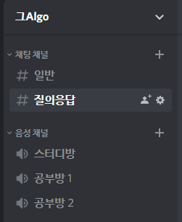

스터디 개요
- Colearning hour
특정 하루를 정해 가능한 사람들끼리 모여 문제를 같이 푸는 시간.
문제 풀이방법에 대한 논의(의사코드 수준까지 허용)
1학년 대상 질의응답 및 추가 개념 설명
SecurityFACT
알고리즘 스터디

Slide 6
스터디 개요
역할 모집
깃허브 관리자
문제 점수 관리자
SecurityFACT
알고리즘 스터디

Slide 7
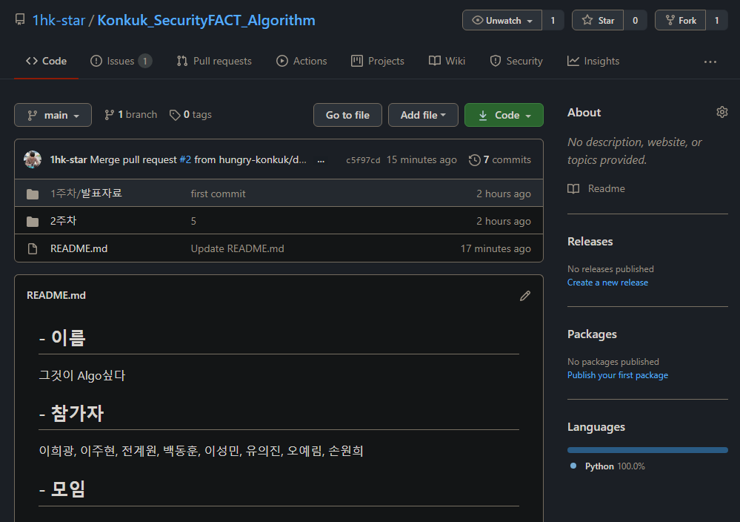
깃허브 – 나의 작업 공간 만들기
https://github.com/1hk-star/Konkuk_SecurityFACT_Algorithm
접속
SecurityFACT
알고리즘 스터디

Slide 8
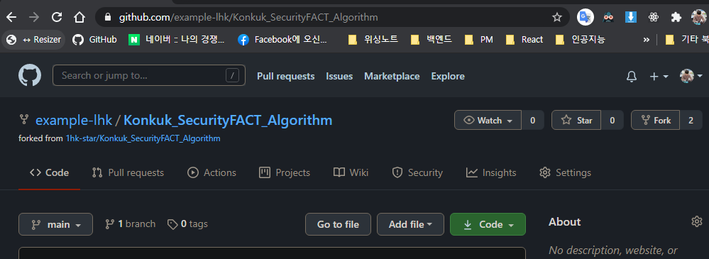
깃허브 – 나의 작업 공간 만들기
SecurityFACT
알고리즘 스터디

Slide 9
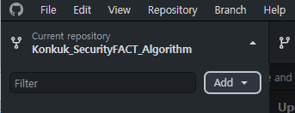
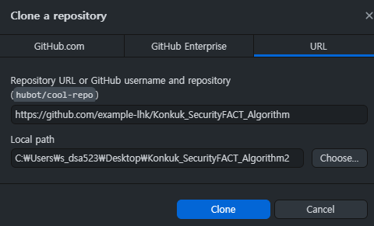
깃허브 – 나의 작업 공간 만들기
Add -> Clone a repository -> URL
내 저장소의 링크 입력
SecurityFACT
알고리즘 스터디

Slide 10
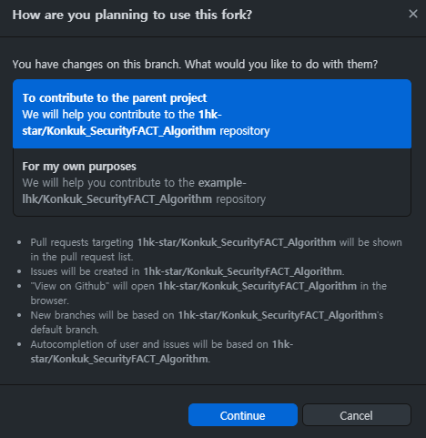
깃허브 – 나의 작업 공간 만들기
SecurityFACT
알고리즘 스터디

Slide 11
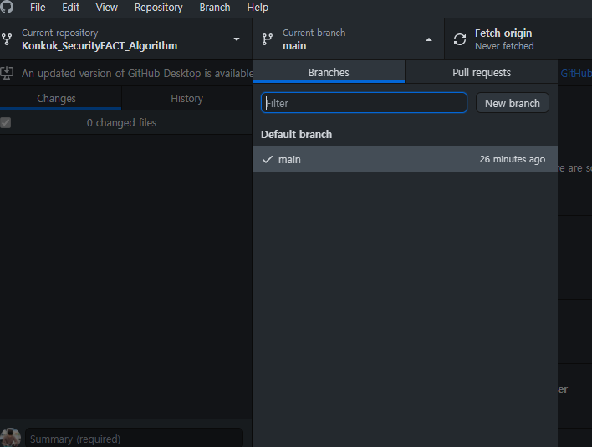
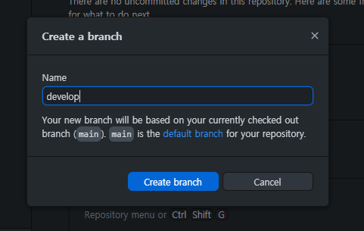
깃허브 – 나의 작업 공간 만들기
SecurityFACT
알고리즘 스터디

Slide 12
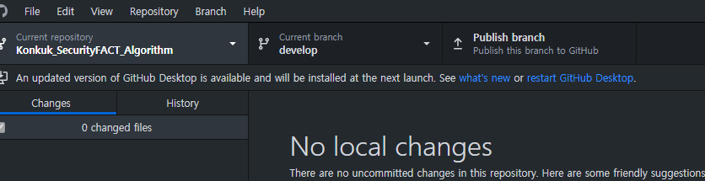
깃허브 – 나의 작업 공간 만들기
SecurityFACT
알고리즘 스터디

Slide 13
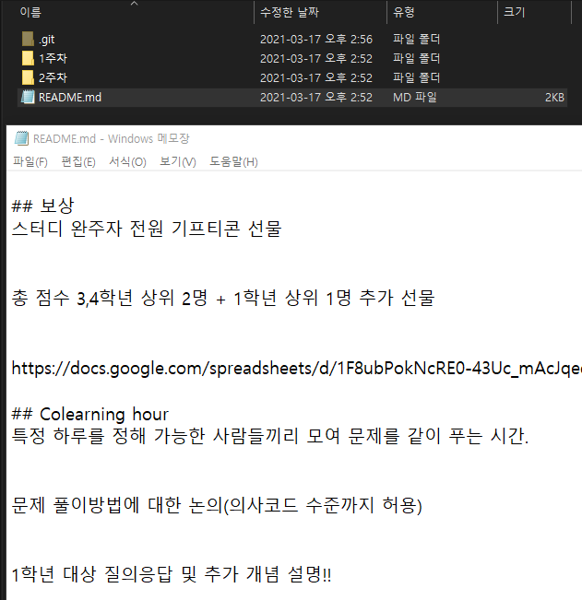
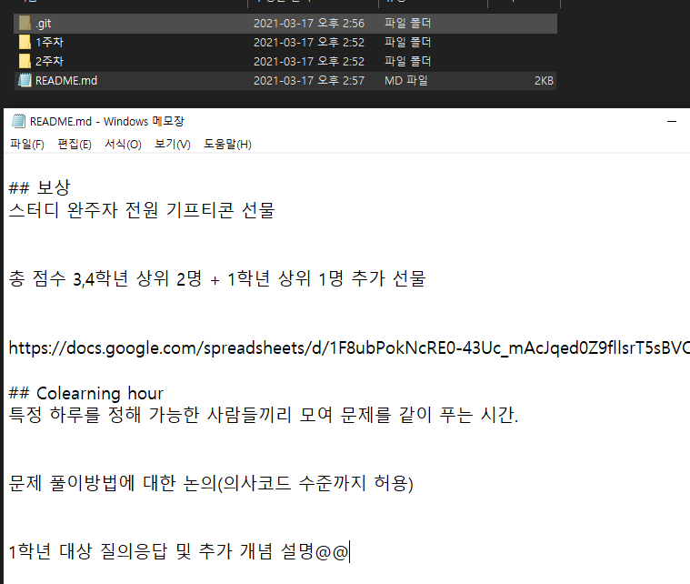
깃허브 – 커밋하기
SecurityFACT
알고리즘 스터디

Slide 14
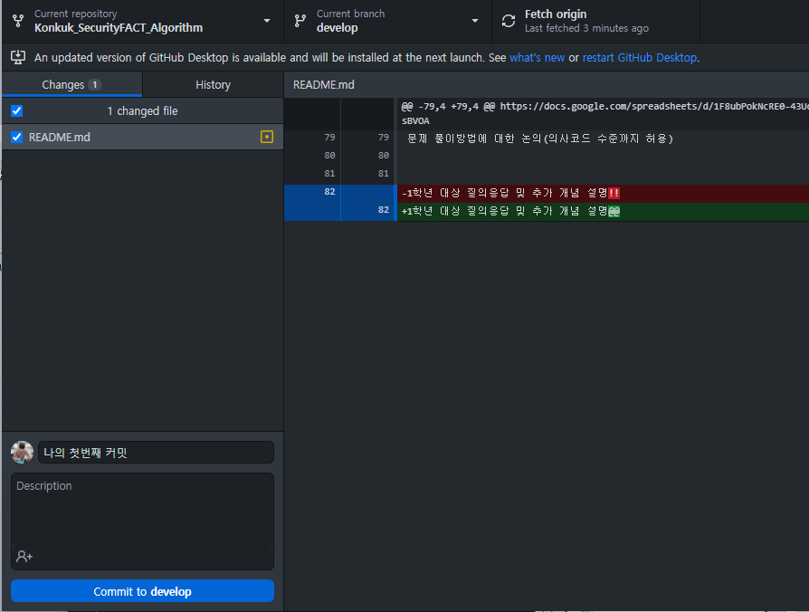
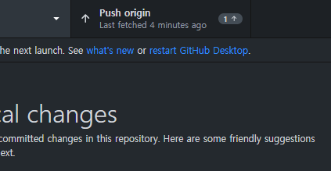
깃허브 – 커밋하기
SecurityFACT
알고리즘 스터디

Slide 15
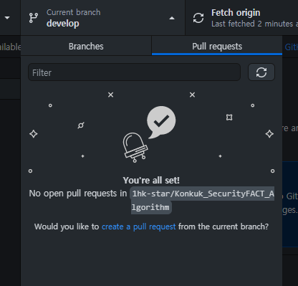
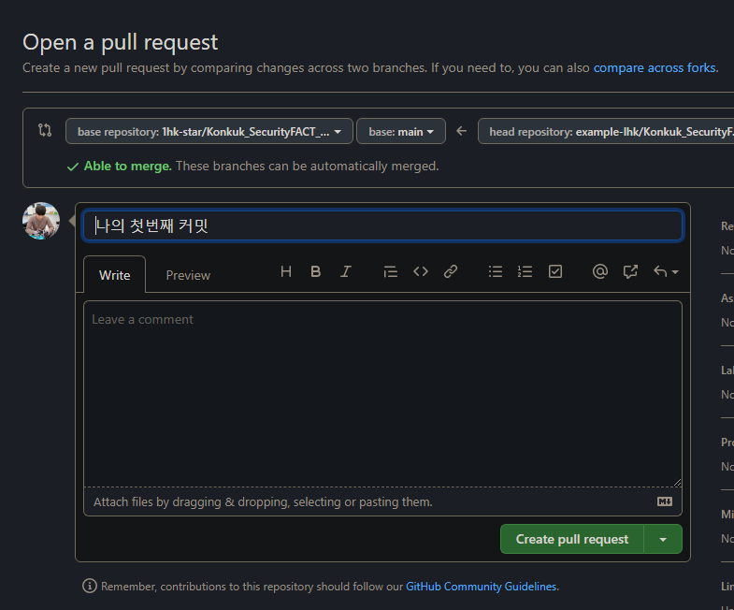
깃허브 – 커밋한 내용 풀 리퀘스트
SecurityFACT
알고리즘 스터디

Slide 16
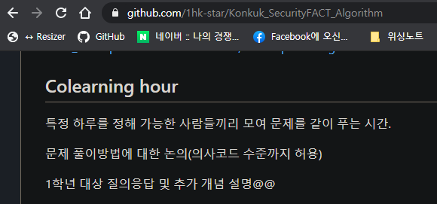
깃허브 – 승인 완료 후
원본 파일 값이 변경된 모습.
SecurityFACT
알고리즘 스터디

Slide 17
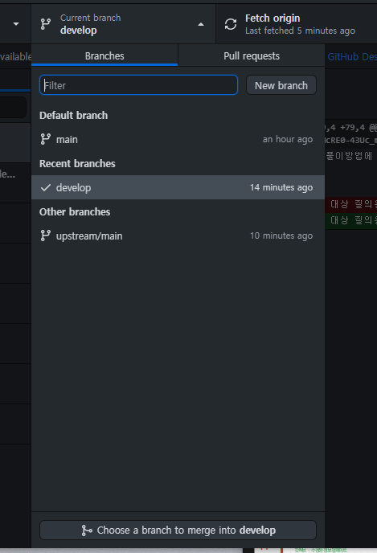
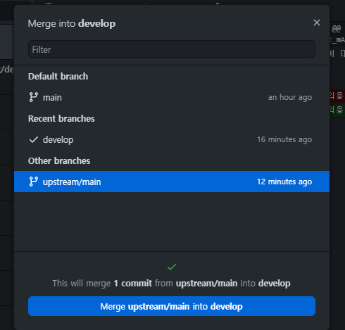
깃허브 – 수정된 정보 업데이트
실시간 업데이트 되고 있는 원본 레포
방향 잘 확인
SecurityFACT
알고리즘 스터디

Slide 18
감사합니다.
By. 이희광

